Slide 1
Chapter 2.
Software & OS Security

Slide 2
Contents
Software Security => lớp app
Software vulnerabilies
Most common vulnerabilities
Vulnerable program
Buffer overflow
Defense against buffer overflow
OS Security => lớp host
OS Security Functions
OS and Resource Protection
OS Hardening
Notes:
Bảo mật phần mềm
Lỗ hổng phần mềm
Các lỗ hổng phổ biến nhất
Chương trình dễ bị tổn thương
Tràn bộ nhớ
Phòng thủ chống tràn bộ đệm
Bảo mật hệ điều hành
Chức năng bảo mật hệ điều hành
Bảo vệ hệ điều hành và tài nguyên
Làm cứng hệ điều hành

Slide 3
Software Vulnerabilities
In computer security, a vulnerability is a weakness which can be exploited by a threat actor, such as an attacker, to perform unauthorized actions within a computer system.
Vulnerability: A weakness in the security system, e.g., in policy, design, or implementation, that might be exploited to cause loss or harm.
Notes:
Lỗ hổng phần mềm
Trong bảo mật máy tính, lỗ hổng bảo mật là điểm yếu có thể bị khai thác bởi tác nhân đe dọa, chẳng hạn như kẻ tấn công, để thực hiện các hành động trái phép trong hệ thống máy tính.
Lỗ hổng bảo mật: Điểm yếu trong hệ thống bảo mật, ví dụ: trong chính sách, thiết kế hoặc triển khai, có thể bị lợi dụng để gây ra tổn thất hoặc tổn hại.

Slide 4
Software Vulnerabilities
The severity of software vulnerabilities advances at an exponential rate. Of course, all systems include vulnerabilities. The thing is whether or not they’re exploited to cause damage.
Examples:
Software: does not check input data → let in malicious code
Database or Wifi router left configured with known default passwords
Policy: not restrict enough
Notes:
Mức độ nghiêm trọng của các lỗ hổng phần mềm tăng theo cấp số nhân. Tất nhiên, tất cả các hệ thống đều bao gồm các lỗ hổng. Vấn đề là chúng có bị lợi dụng để gây ra thiệt hại hay không.
Ví dụ:
Phần mềm: không kiểm tra dữ liệu đầu vào → để lọt mã độc
Cơ sở dữ liệu hoặc bộ định tuyến Wi-Fi được định cấu hình với mật khẩu mặc định đã biết
Chính sách: không đủ chặt chẽ

Slide 5
Software Vulnerabilities
Software vulnerabilities are defined by three factors. These are:
Existence – The existence of a vulnerability in the software.
Access – The possibility that hackers gain access to the vulnerability.
Exploit – The capability of the hacker to take advantage of that vulnerability via tools or with certain techniques.
Notes:
Các lỗ hổng phần mềm được xác định bởi ba yếu tố. Đó là:
Sự tồn tại - Sự tồn tại của một lỗ hổng trong phần mềm.
Quyền truy cập - Khả năng tin tặc truy cập vào lỗ hổng.
Khai thác - Khả năng tin tặc lợi dụng lỗ hổng đó thông qua các công cụ hoặc bằng các kỹ thuật nhất định.

Slide 6
What cause vulnerabilities
Complexity:
Complex systems increase the probability of a flaw, misconfiguration or unintended access.
Familiarity:
Common code, software, operating systems and hardware increase the probability that an attacker can find or has information about known vulnerabilities.
Connectivity:
The more connected a device is the higher the chance of a vulnerability.
Poor password management:
Weak passwords can be broken with brute force and reusing passwords can result in one data breach becoming many.
Notes:
Độ phức tạp:
Các hệ thống phức tạp làm tăng khả năng xảy ra lỗi, cấu hình sai hoặc truy cập ngoài ý muốn.
Sự quen thuộc:
Mã, phần mềm, hệ điều hành và phần cứng thông thường làm tăng xác suất kẻ tấn công có thể tìm thấy hoặc có thông tin về các lỗ hổng đã biết.
Kết nối:
Thiết bị được kết nối càng nhiều thì khả năng xảy ra lỗ hổng càng cao.
Quản lý mật khẩu kém:
Mật khẩu yếu có thể bị phá một cách thô bạo và việc sử dụng lại mật khẩu có thể khiến một lần vi phạm dữ liệu trở thành nhiều.

Slide 7
What cause vulnerabilities (cont.)
Operating system flaws:
Like any software, operating systems can have flaws. Operating systems that are insecure by default and give all users full access can allow viruses and malware to execute commands.
Internet usage:
The Internet is full of spyware and adware that can be installed automatically on computers.
Software bugs:
Programmers can accidentally or deliberately leave an exploitable bug in software.
Unchecked user input:
If your website or software assume all input is safe it may execute unintended SQL commands.
People:
The biggest vulnerability in any organization is the human at the end of the system. Social engineering is the biggest threat to the majority of organizations.
Notes:
Lỗi hệ điều hành:
Giống như bất kỳ phần mềm nào, hệ điều hành có thể có sai sót. Hệ điều hành không an toàn theo mặc định và cung cấp cho tất cả người dùng quyền truy cập đầy đủ có thể cho phép vi-rút và phần mềm độc hại thực thi lệnh.
Sử dụng Internet:
Internet có rất nhiều phần mềm gián điệp và phần mềm quảng cáo có thể được cài đặt tự động trên máy tính.
Lỗi phần mềm:
Các lập trình viên có thể vô tình hoặc cố ý để lại một lỗi có thể khai thác được trong phần mềm.
Đầu vào của người dùng không được kiểm tra:
Nếu trang web hoặc phần mềm của bạn cho rằng tất cả dữ liệu đầu vào đều an toàn, nó có thể thực thi các lệnh SQL ngoài ý muốn.
Những người:
Lỗ hổng lớn nhất trong bất kỳ tổ chức nào là con người ở cuối hệ thống. Kỹ thuật xã hội là mối đe dọa lớn nhất đối với phần lớn các tổ chức.

Slide 8
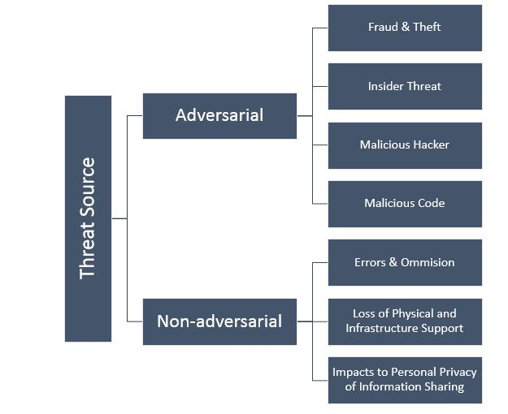
Software Vulnerabilities
Threats: a set of circumstances that has the potential to cause loss or harm.
Threats to computerized information systems include hardware and software failure; user errors; physical disasters such as fire or power failure; theft of data, services, and equipment; unauthorized use of data; and telecommunications disruptions.
Notes:
Đe doạ: một tập hợp các tình huống có khả năng gây ra tổn thất hoặc tổn hại.
Các mối đe dọa đối với hệ thống thông tin được máy tính hóa bao gồm lỗi phần cứng và phần mềm; lỗi của người dùng; thảm họa vật lý như hỏa hoạn hoặc mất điện; đánh cắp dữ liệu, dịch vụ và thiết bị; sử dụng trái phép dữ liệu; và gián đoạn viễn thông.

Slide 9
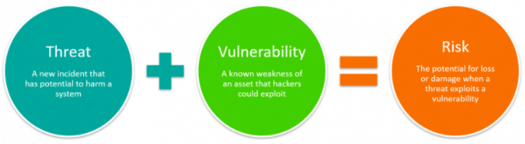
Control Vulnerability
Control: an action, device, policy, procedure, or technique that removes or reduces a vulnerability
A threat is blocked by control of vulnerability
Notes:
Kiểm soát: một hành động, thiết bị, chính sách, thủ tục hoặc kỹ thuật loại bỏ hoặc làm giảm lỗ hổng bảo mật
Một mối đe dọa bị chặn bằng cách kiểm soát lỗ hổng bảo mật
mối đe dọa: một sự cố mới có khả năng gây hại cho hệ thống
lỗ hổng bảo mật: một điểm yếu đã biết của tài sản mà tin tặc có thể khai thác
rủi ro: khả năng mất mát hoặc thiệt hại khi một mối đe dọa khai thác một lỗ hổng
Cách bảo vệ web:
Thiết bị riêng bảo veẹ cho web server là waf (web application firewall) giúp kiểm tra các lỗ hổng có nguy cơ bị tấn công, ngoài ra còn có IPS, FW (firewall) => kiểm soát trước khi đi vào thiết bị chính

Slide 10
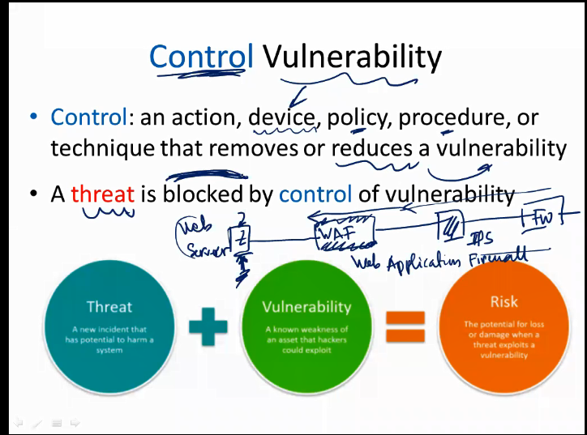
Notes:
Kiểm soát: một hành động, thiết bị, chính sách, thủ tục hoặc kỹ thuật loại bỏ hoặc làm giảm lỗ hổng bảo mật
Một mối đe dọa bị chặn bằng cách kiểm soát lỗ hổng bảo mật
mối đe dọa: một sự cố mới có khả năng gây hại cho hệ thống
lỗ hổng bảo mật: một điểm yếu đã biết của tài sản mà tin tặc có thể khai thác
rủi ro: khả năng mất mát hoặc thiệt hại khi một mối đe dọa khai thác một lỗ hổng
Cách bảo vệ web:
Thiết bị riêng bảo veẹ cho web server là waf (web application firewall) giúp kiểm tra các lỗ hổng có nguy cơ bị tấn công, ngoài ra còn có IPS, FW (firewall) => kiểm soát trước khi đi vào thiết bị chính

Slide 11
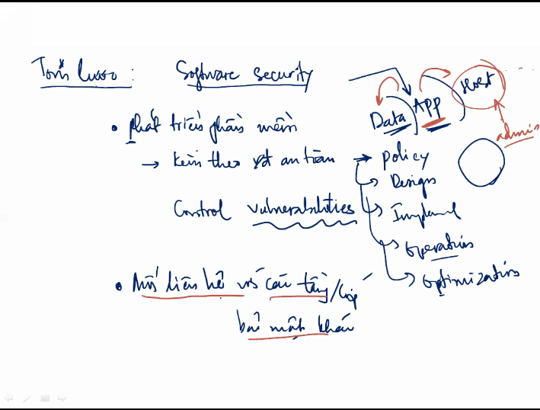
Notes:
Cách Software security (app) hoạt động
+) khi phát triển phần mềm thì phải kèm theo vấn đề an toàn phần mềm từ khâu đưa ra khảo sát các chính sách , rang buộc, đến thiết kế (design), đến thực thi (implement) đến vận hành operate, rồi đến optimization tối ưu => tạo thành lifecycle => phải control vulnerabilities để hạnc hế threat, risk
+) mỗi liên hệ với các tầng/lớp bảo mật khác
.) app connect vô data như thế nào
.) app nằm trên host như thế nào, host nằm trên mạng như thế nào
+) ngôn ngữ lập trình có nhưunxg framework hỗ trợ về an toàn hay không (khâu implement)
+) design có rang buộc ghê gớm ko

Slide 12
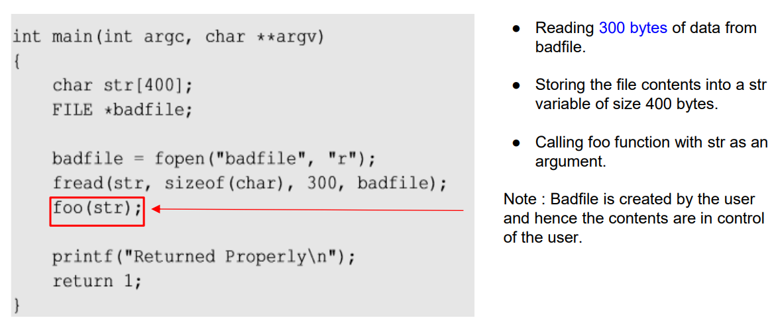
Vulnerable Program
Notes:
Đọc file badlife
Lấy 300 bytes từ badlife, lưu vào str
Str làm đối số cho hàm foo

Slide 13
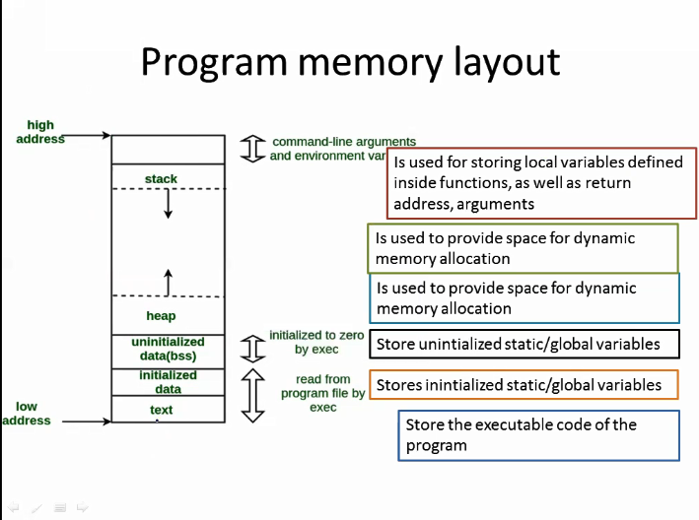
Notes:
Cách chương trình hoạt động
Text (text segment) lưu các đoạn code của chươgn trình
Data segment (tầng 2) chứ những biến static hoặc biến toàn cục đã được khỏi tạo (vd: int a = 5)
Bss (tầng 3) chứa những biến toàn cục hoặc biến tĩnh nhưng hcưa được khỏi tạo (vd int b)
Heap chứa những vụng nhớ động (malloc, calloc)
Stack: chứa các chương trình con (có local variables, đối số, địa chỉ)

Slide 14
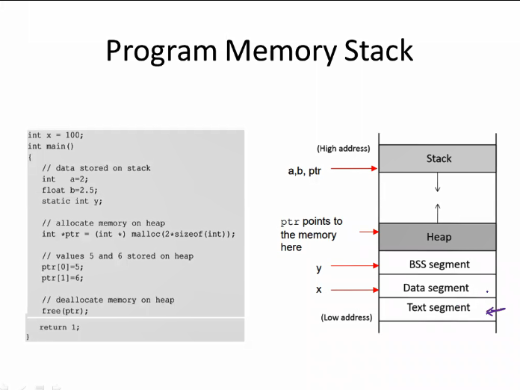
Notes:
Khai thác lỗ hổng bao gồm khai thác stack, heap

Slide 15
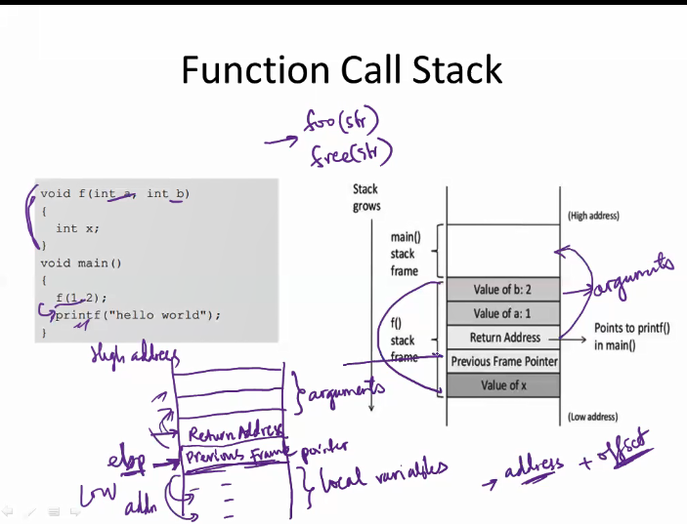
Notes:
Previous frame pointer: địa chỉ này dựa vào address ban đầu + offset

Slide 16
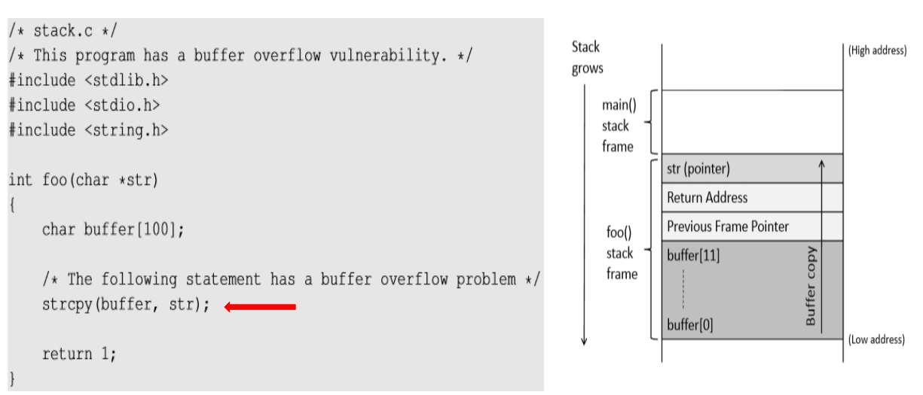
Vulnerable Program

Slide 17
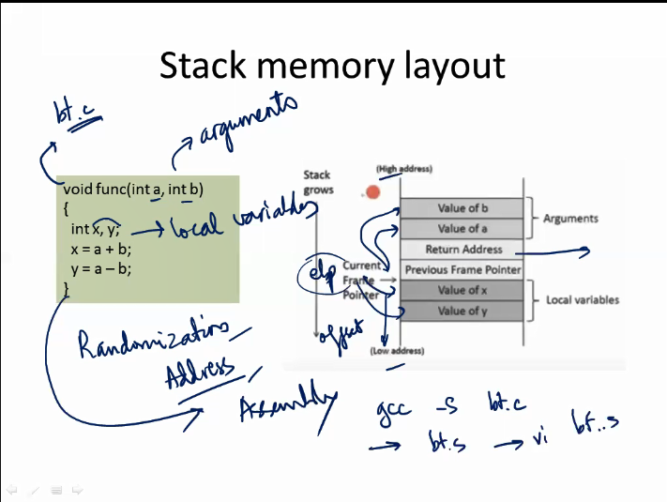
Notes:
Địa chỉ x,y có thể tuy thuộc vào hệ thống, sử dụng cơ chế randomization address

Slide 18
Most Common Vulnerabilities
Buffer overflow
SQL Injection
Missing or broken authentication/authorization
Issues with Web services and APIs
Failure to protect sensitive data
….
Notes:
Tràn bộ nhớ
SQL Injection
Xác thực / ủy quyền bị thiếu hoặc bị hỏng
Vấn đề với các dịch vụ Web và API
Không bảo vệ được dữ liệu nhạy cảm
….

Slide 19
Questions
Vulnerability Scanning Tools?
Acunetix
Nexpose
Retina
….

Slide 20
Buffer overflow
Defined in the NIST
“A condition at an interface under which more input can be placed into a buffer or data-holding area than the capacity allocated, overwriting other information. Attackers exploit such a condition to crash a system or to insert specially crafted code that allows them to gain control of the system”
Notes:
Được xác định trong NIST
“Một điều kiện tại một giao diện mà theo đó nhiều đầu vào có thể được đặt vào vùng đệm hoặc vùng lưu trữ dữ liệu hơn dung lượng được phân bổ, ghi đè lên các thông tin khác. Những kẻ tấn công khai thác một điều kiện như vậy để làm sập hệ thống hoặc chèn mã được chế tạo đặc biệt cho phép chúng giành quyền kiểm soát hệ thống ”
Khai báo ít nhưng nhét vô nhiều hơn thì bị ghi đề thông tin quan trọng khác, ví dụ ghi đè lên return address. Previous frame pointer, làm chương trình bị hư, rồi họ đưa code của họ vô

Slide 21
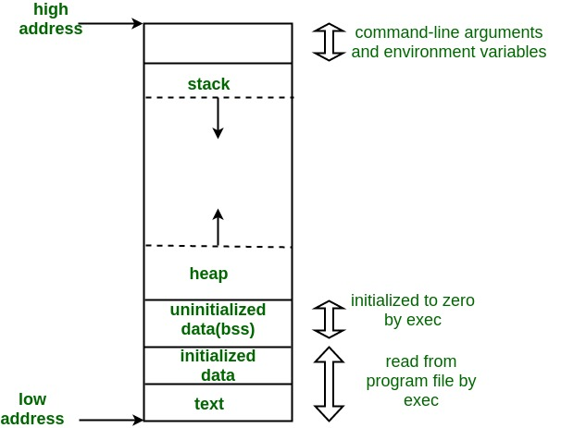
Program memory layout
Is used for storing local variables defined inside functions, as well as return address, arguments
Is used to provide space for dynamic memory allocation
Is used to provide space for dynamic memory allocation
Store unintialized static/global variables
Stores inintialized static/global variables
Store the executable code of the program

Slide 22
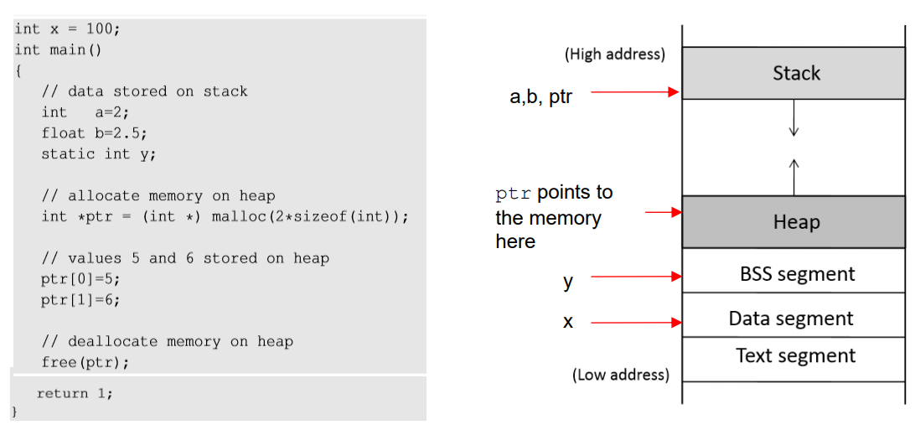
Program Memory Stack

Slide 23
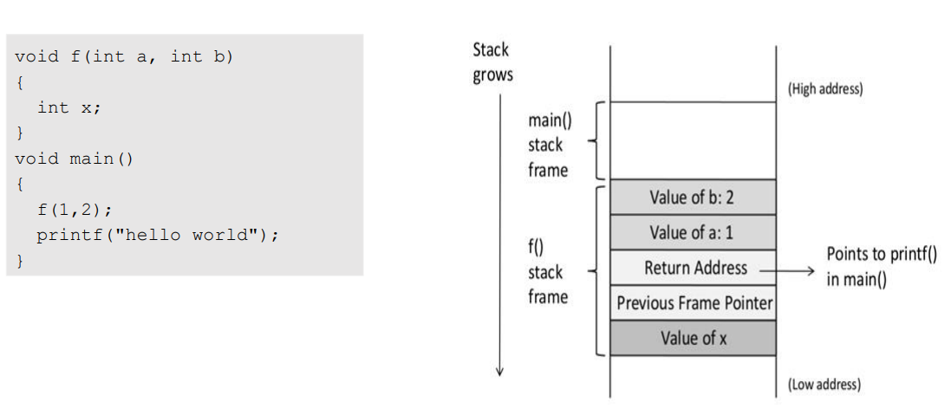
Function Call Stack

Slide 24
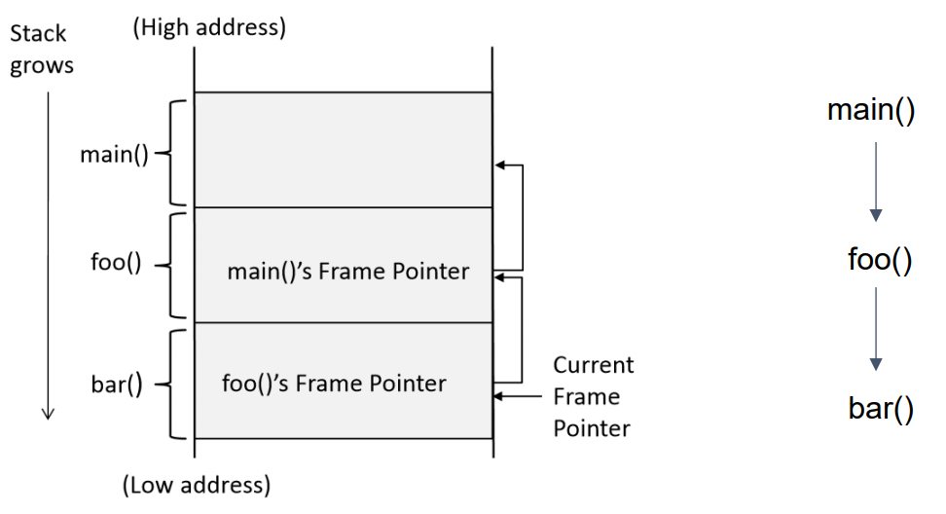
Stack Layout for Function Call Chain

Slide 25
Stack Buffer-Oveflow attack
Memory copying is quite common in programs, where data from one place (source) need to be copied to another place (destination). Before copying, a program needs to allocate memory space for the destination.
Sometimes, programmers may make mistaken and fail to allocate sufficient amount of memory for the destination, so more data will be copied to the destination than the amount of allocated space. This will result in an overflow.
Notes:
Sao chép bộ nhớ khá phổ biến trong các chương trình, khi dữ liệu từ một nơi (nguồn) cần được sao chép sang một nơi khác (đích). Trước khi sao chép, một chương trình cần cấp phát không gian bộ nhớ cho đích.
Đôi khi, các lập trình viên có thể nhầm lẫn và không phân bổ đủ dung lượng bộ nhớ cho đích, do đó, nhiều dữ liệu sẽ được sao chép đến đích hơn là lượng không gian được cấp phát. Điều này sẽ dẫn đến tràn.

Slide 26
Some examples - What is Buffer Overflow?
char buff[10]
‘buff’ represents an array of 10 bytes where buff[0] is the left boundary and buff[9] is the right boundary of the buffer.
we declared an array of size 10 bytes. Please note that index 0 to index 9 can used to refer these 10 bytes of buffer. But, in the next line, we index 10 was used to store the value ‘a’. This is the point where buffer overrun happens because data gets written beyond the right boundary of the buffer.
char buff[10];
buff[10] = 'a';

Slide 27
Some examples
char buff[10] = {0};
strcpy(buff, "This String Will Overflow the Buffer");
the strcpy() function will write the complete string in the array ‘buff’ but as the size of ‘buff’ is less than the size of string so the data will get written past the right boundary of array ‘buff’.

Slide 28
Copy Data to Buffer
There are many functions in C that can be used to copy data, including strcpy(), strcat(), memcpy(), etc.
When we run the above code, we can notice that strcpy() only copies the string “Hello World” to the buffer dest, even though the entire string contains more than that.
This is because when marking the copy, strcpy() stops when it sees number zero.
#include <string.h>
#include <stdio.h>
Void main()
{
char src[40] = “Hello World \0 Extra string”;
char dest[40];
strcpy(dest, src);
}

Slide 29
Buffer overflow
When we copy a string to a target buffer, what will happen if the string is longer than the size og the buffer?
#include <stdio.h>
void foo(char *str)
{
char buffer[12];
strcpy(buffer, str);
}
int main()
{
char *str = “This is definitely longer than 12”;
foo(str);
return 1;
}
The local array buffer[] in foo() has 12 bytes of memory. The foo() function uses strcpy() to copy the string from str to buffer[]
The strcpy() function does not stop until it sees a zero (‘\0’) in the source string.
Since the source string is longer than 12 bytes, strcpy() will overwrite some portion of the stack obove the buffer.
This is called buffer overflow
Notes:
\0 cứu chúng ta

Slide 30
Exploiting a Buffer Overflow Vulnerability
By overflowing buffer, we can cause a program to crash or to run some other code.
From the attacker’s perspective, the latter sounds more interesting, especially if they can control what code to run, because that will allow us to hijack the execution of the program.
Notes:
Bằng cách làm tràn bộ đệm, chúng ta có thể khiến chương trình bị lỗi hoặc chạy một số mã khác.
=> Chèn code vào
Từ quan điểm của kẻ tấn công, phần sau nghe có vẻ thú vị hơn, đặc biệt nếu họ có thể kiểm soát mã nào sẽ chạy, vì điều đó sẽ cho phép chúng tôi chiếm quyền điều khiển chương trình.

Slide 31
#include <stdlib.h>
#include <stdio.h>
#include <string.h>
int foo(char *str)
{
char buffer[100];
strcpy(buffer, str);
return 1;
}
int main(int argc, char **argv)
{
char str[400];
FILE *badfile;
badfile = fopen(“babfile”, “r”);
fread(str, sizeof(char), 300, badfile);
foo(str);
printf(“ Return Properly \n”);
return 1;
}
The program reads 300 bytes of data from a “badfile”, and then copies the data to a buffer of size 100. Clearly, this is a buffer overflow problem.
The question is what to stored in “badfile”
We need to get our code (i.e., malicious code) into the memory of the running program first.

Slide 32
Stack before the buffer copy
Stack after the buffer copy
Malicious code
(Overwrite)
New return address
(Overwrite)
(Overwrite)
Arguments
Return address
Previous Frame Pointer
Buffer[99] …. …. Buffer[0]
Malicious code
New address
ebp
badfile
Insert and jump to malicious code

Slide 33
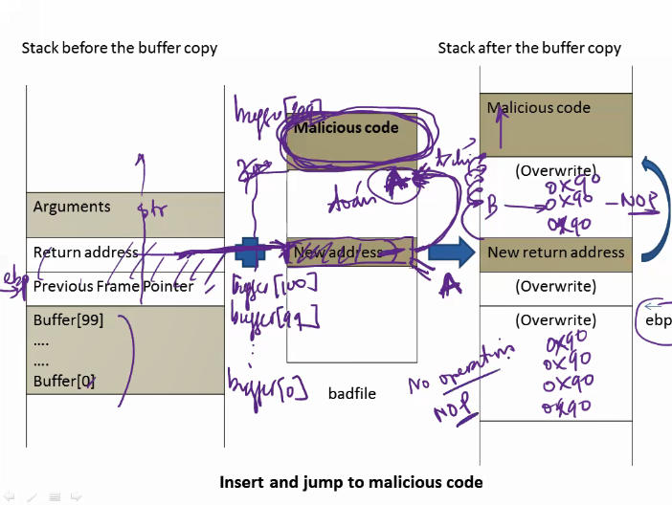
Notes:
Thằng neww address sẽ trỏ về mã độc

Slide 34
Countermeasures
Safer function
Safer dynamic link library
Program static analyzer
Programming language
Compiler
Operating system
Hardware architecture
Notes:
Chức năng an toàn hơn
Thư viện liên kết động an toàn hơn
Chương trình phân tích tĩnh
Ngôn ngữ lập trình
Trình biên dịch
Hệ điều hành
Kiến trúc phần cứng

Slide 35
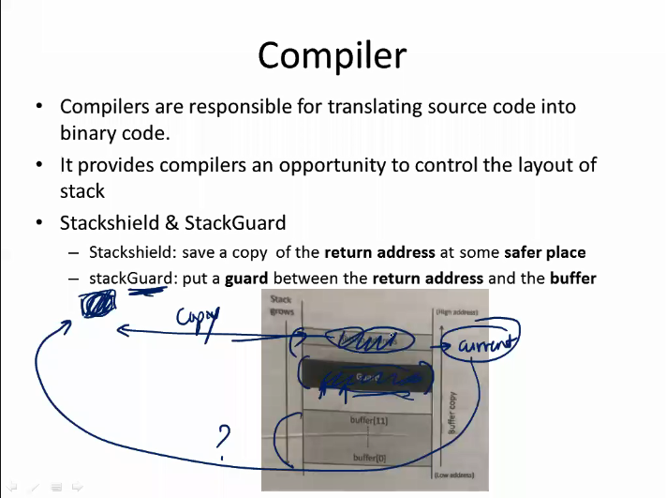
Notes:
2 kĩ thuật compiler: stackshield and stakcguard
Stackshield sẽ copy return address rồi bỏ ở vùng khác
Stackguard sẽ đặt vùng an toàn guard, kiểm tra ko cho vượt quá vùng này

Slide 36
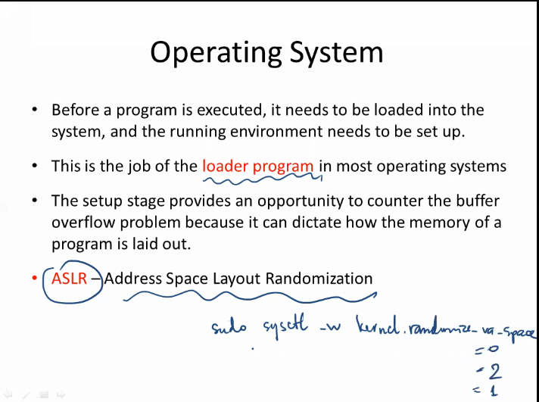
Notes:
Thực hiện biến môi trường khi load program
Sử dụng ASLR randomization

Slide 37
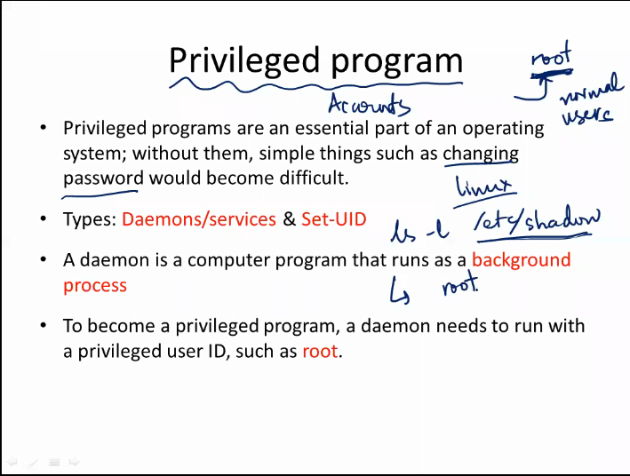
Notes:
Chương trình đặc quyền có quyền đặc biệt (có root có hàm, chức năng mà chỉ có nó mới làm được)
Có thể gây khó cho normal user nhưu đổi password
Các chương trình chạy ngầm mang quyền của root nhưng cho user sài như deamon,…

Slide 38
Buffer overflows, if undetected, can cause your program to crash or produce unexpected results.

Slide 39
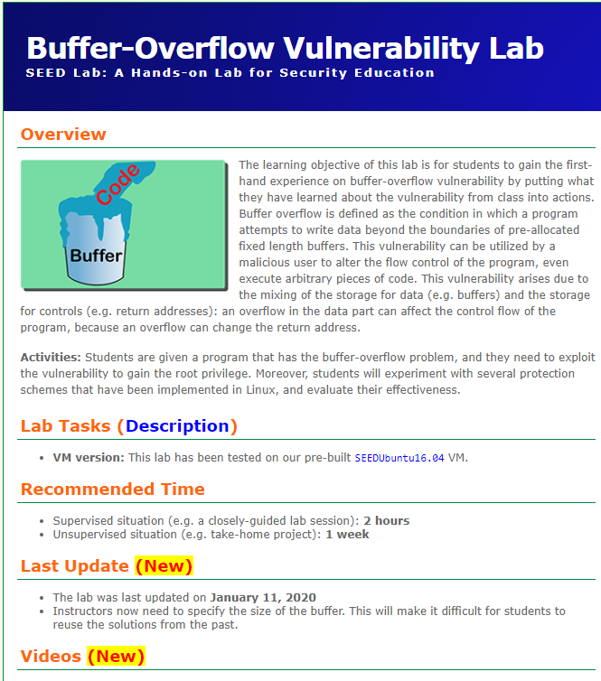
Lab1. Buffer Overflow
https://seedsecuritylabs.org/Labs_16.04/Software/Buffer_Overflow/
Learning objectives:
This lab aims to understand buffer overflow

Slide 40
Lab1. Buffer Overflow (cont.)
Task 1. Turning off countermeasures
Address Space Randomization
$ sudo sysctl -w kernel.randomize_va_space=0
The StackGuard Protection Scheme
$ gcc -fno-stack-protector example.c
Non-Executable Stack
For executable stack: $ gcc -z execstack -o test test.c
For non-executable stack: $ gcc -z noexecstack -o test test.c
Configuring /bin/sh (Ubuntu 16.04 VM only)
$ sudo ln -sf /bin/zsh /bin/sh

Slide 41
OS Security
OS Security Functions (Seperation, Memory Protection, Authentication, Authorization)
OS and Resource Protection
Trusted Operating System (MAC, DAC, Trusted Path, TCB)
Notes:
Các chức năng bảo mật của hệ điều hành (Tách, Bảo vệ bộ nhớ, Xác thực, Cấp quyền)
Bảo vệ hệ điều hành và tài nguyên
Hệ điều hành đáng tin cậy (MAC, DAC, Đường dẫn đáng tin cậy, TCB)

Slide 42

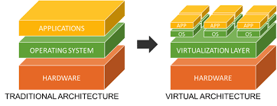
What does Operating System Security (OS Security) mean?
Operating system security (OS security) is the process of ensuring OS integrity, confidentiality and availability.
OS security encompasses many different techniques and methods which ensure safety from threats and attacks.
Notes:
Bảo mật hệ điều hành (OS security) là quá trình đảm bảo tính toàn vẹn, bảo mật và sẵn sàng của OS.
Bảo mật hệ điều hành bao gồm nhiều kỹ thuật và phương pháp khác nhau để đảm bảo an toàn khỏi các mối đe dọa và tấn công.

Slide 43
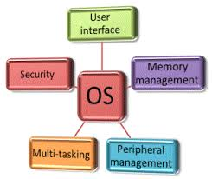
What does Operating System Security (OS Security) mean? (cont.)
OS security allows different applications and programs to perform required tasks and stop unauthorized interference.
Notes:
Bảo mật hệ điều hành cho phép các ứng dụng và chương trình khác nhau thực hiện các tác vụ cần thiết và ngăn chặn sự can thiệp trái phép.

Slide 44
What does Operating System Security (OS Security) mean? (cont.)
OS security may be approached in many ways, including adherence to the following:
Performing regular OS patch updates
Installing updated antivirus engines and software
Scrutinizing all incoming and outgoing network traffic through a firewall
Creating secure accounts with required privileges only (i.e., user management)
Notes:
Bảo mật hệ điều hành có thể được tiếp cận theo nhiều cách, bao gồm cả việc tuân thủ những điều sau:
Thực hiện cập nhật bản vá hệ điều hành thường xuyên
Cài đặt các công cụ và phần mềm chống vi-rút được cập nhật
Rà soát tất cả lưu lượng truy cập mạng đến và đi thông qua tường lửa
Tạo tài khoản an toàn chỉ với các đặc quyền bắt buộc (nghĩa là quản lý người dùng)

Slide 45

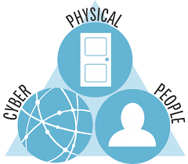
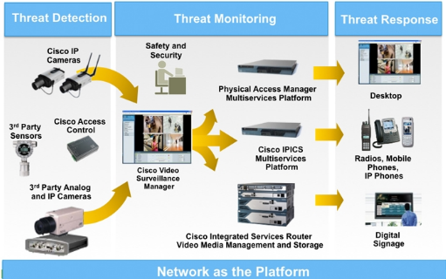
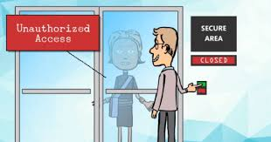
OS security issues
Physical security
Authentication
Software Vulnerabilities
Malwares
….
Notes:
Bảo mật vật lý
xác thực
Lỗ hổng phần mềm
phần mềm độc hại
….

Slide 46
The components of an OS security environment
Used as access points to the database
Three components
Services
Files
Memory
Notes:
Được sử dụng làm điểm truy cập vào cơ sở dữ liệu
Ba thành phần
Dịch vụ
Các tập tin
Kỉ niệm

Slide 47
Services
Main component of operating system security environment
Used to gain access to the OS and it features
Include
User authentication
Remote access
Administration tasks
Password policies
Notes:
Thành phần chính của môi trường bảo mật hệ điều hành
Được sử dụng để có quyền truy cập vào hệ điều hành và các tính năng của nó
Bao gồm
xác thực người dùng
Truy cập từ xa
Nhiệm vụ quản trị
Chính sách mật khẩu

Slide 48
Files
Common threats
File permission
File sharing
Files must be protected from unauthorized reading and writing actions
Data resides in files, protecting files protects data
Notes:
Các mối đe dọa phổ biến
Quyền đối với tệp
Chia sẻ file
Các tệp phải được bảo vệ khỏi các hành động đọc và ghi trái phép
Dữ liệu nằm trong tệp, bảo vệ tệp bảo vệ dữ liệu

Slide 49
File permissions
Read, write, and execute privileges
In Windows:
Change permission on the Security tab on a file’s Properties dialog box
Allow indicates grant; Deny indicates revoke
Notes:
Đọc, viết và thực thi các đặc quyền
Trong Windows:
Thay đổi quyền trên tab Bảo mật trên hộp thoại Thuộc tính của tệp
Cho phép chỉ cấp; Từ chối cho biết thu hồi

Slide 50
Sharing Files
Naturally leads to security risks and threats
peer-to-peer programs: allow users to share files over the Internet
Reason for blocking file sharing:
Malicious code
Adware and spyware
Privacy and confidentiality
Copyright issues
Notes:
Đương nhiên dẫn đến rủi ro bảo mật và các mối đe dọa
chương trình ngang hàng: cho phép người dùng chia sẻ tệp qua Internet
Lý do chặn chia sẻ tệp:
Mã độc
Phần mềm quảng cáo và phần mềm gián điệp
Quyền riêng tư và bảo mật
Vấn đề bản quyền

Slide 51
Memory
Hardware memory available on the system can be corrupted by badly written software
Can harm data integrity
Two options:
Stop using the program
Apply a pactch (service pack) to fix it
Notes:
Bộ nhớ phần cứng khả dụng trên hệ thống có thể bị hỏng do phần mềm được viết dở
Có thể gây hại cho tính toàn vẹn của dữ liệu
Hai lựa chọn:
Ngừng sử dụng chương trình
Áp dụng một pactch (gói dịch vụ) để sửa nó

Slide 52
Authentication
Authentication:
Verifies user identity
Permits access to the operating system
Physical authentication
Allows physical entrance to company property
Magnetic cards and biometric measures
Digital authentication: verifies user identity by digital means
Notes:
xác thực:
Xác minh danh tính người dùng
Cho phép truy cập vào hệ điều hành
xác thực vật lý
Cho phép lối vào vật lý vào tài sản của công ty
Thẻ từ và biện pháp sinh trắc học
Xác thực kỹ thuật số: xác minh danh tính người dùng bằng phương tiện kỹ thuật số

Slide 53
Authorization
Process that decides whether users are permitted to perform the functions they request
Authorization is not performed until the user is authenticated
Deals with privileges and rights
Notes:
Quá trình quyết định liệu người dùng có được phép thực hiện các chức năng mà họ yêu cầu hay không
Ủy quyền không được thực hiện cho đến khi người dùng được xác thực
Thỏa thuận với các đặc quyền và quyền

Slide 54
User administration
Create user accounts
Set password policies
Grant privileges to users
Best practices:
Use a consistent naming convention
Always provide a password to an account and force the user to change it at the first logon
Protect passwords
Do not used default passwords
Notes:
Tạo tài khoản người dùng
Đặt chính sách mật khẩu
Cấp đặc quyền cho người dùng
Thực hành tốt nhất:
Sử dụng quy ước đặt tên nhất quán
Luôn cung cấp mật khẩu cho tài khoản và buộc người dùng phải thay đổi mật khẩu trong lần đăng nhập đầu tiên
Bảo vệ mật khẩu
Không sử dụng mật khẩu mặc định

Slide 55

NIST approach phases
Planning
Installation
Configuration
Update
Maintenance
Consider the OS layered model, each layer needs to be properly secured, and it may be attack from layers bellow
Notes:
Lập kế hoạch
Cài đặt
Cấu hình
Cập nhật
BẢO TRÌ
Hãy xem xét mô hình phân lớp của hệ điều hành, mỗi lớp cần được bảo mật đúng cách và nó có thể bị tấn công từ các lớp bên dưới

Slide 56
OS layered model
User space
Services
System calls
Device drives
Kernel/BIOS
Instruction Set Architecture
Hardware

Slide 57
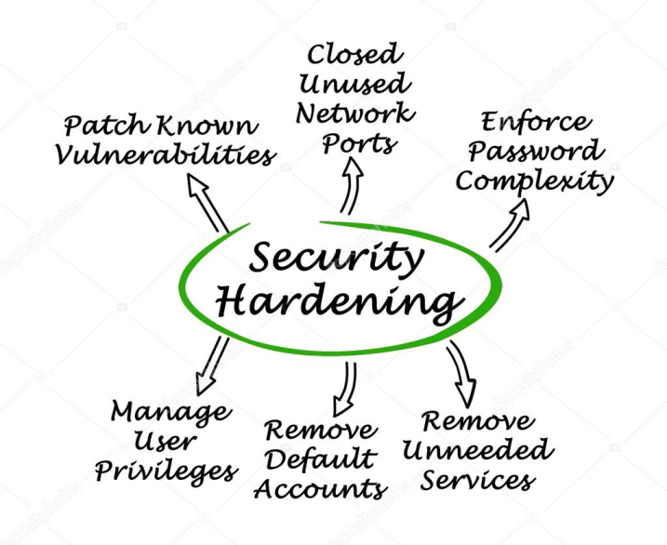
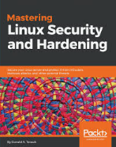
Operating Systems Hardening
Installing and pactching
Configuring
Remove unnecessary applications, services and protocols
Users, groups, controls and privileges
Install additional software (anti-virus, firewall, intrusion detection system, etc.)
Test the system security
Notes:
Cài đặt và đóng gói
định cấu hình
Xóa các ứng dụng, dịch vụ và giao thức không cần thiết
Người dùng, nhóm, kiểm soát và đặc quyền
Cài đặt phần mềm bổ sung (chống vi-rút, tường lửa, hệ thống phát hiện xâm nhập, v.v.)
Kiểm tra bảo mật hệ thống

Slide 58
Installing and patching
Installation
Machines should not connect to network until secured
Limited network (firewall) is acceptable
Install only required services and drives (from trusted sources)
Set up automatic updates (only if update time is not issue)
Booting
Protect BIOS changes with password
Disable some bootable media
Cryptographic hardware drives? Pros and Cons
Notes:
Cài đặt
Máy không nên kết nối với mạng cho đến khi được bảo mật
Mạng hạn chế (tường lửa) được chấp nhận
Chỉ cài đặt các dịch vụ và ổ đĩa cần thiết (từ các nguồn đáng tin cậy)
Thiết lập cập nhật tự động (chỉ khi thời gian cập nhật không có vấn đề)
khởi động
Bảo vệ các thay đổi BIOS bằng mật khẩu
Vô hiệu hóa một số phương tiện có thể khởi động
Ổ đĩa phần cứng mật mã? Ưu và nhược điểm

Slide 59
Remove unnecessary support
Software have vulnerabilities, hence more software = more vulnerabilities
Better to not install it at all
Uninstallers sometimes fail to clean all dependency
Disable software may be enabled by an attacker upon control acquisition
Notes:
Phần mềm có lỗ hổng, do đó nhiều phần mềm hơn = nhiều lỗ hổng hơn
Tốt hơn là không cài đặt nó cả
Trình gỡ cài đặt đôi khi không thể xóa tất cả phụ thuộc
Kẻ tấn công có thể kích hoạt phần mềm vô hiệu hóa khi giành được quyền kiểm soát

Slide 60
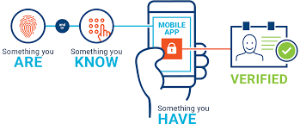
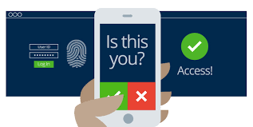
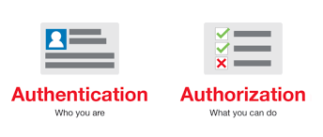
Configure authentication
Define user types and privileges
Admin (ideally only temparary)
Nornal
Limited
Authentication
Force default password change
Password definition
Password lifespan
Remove or disable old accounts
Allow for remote connections?
Notes:
Xác định loại người dùng và đặc quyền
Quản trị viên (lý tưởng chỉ là tạm thời)
bình thường
Giới hạn
xác thực
Buộc thay đổi mật khẩu mặc định
định nghĩa mật khẩu
Tuổi thọ của mật khẩu
Xóa hoặc vô hiệu hóa tài khoản cũ
Cho phép kết nối từ xa?

Slide 61
Additional security and Testing
Anti-virus
Firewall, IDS, IPS
Whitelist
If attackers manage to install a program what will happen?
Run some test cases which attempt to break security (stress testing)
Notes:
Chống vi-rút
Tường lửa, IDS, IPS
danh sách trắng
Nếu những kẻ tấn công quản lý để cài đặt một chương trình thì điều gì sẽ xảy ra?
Chạy một số trường hợp thử nghiệm cố gắng phá vỡ bảo mật (kiểm tra căng thẳng)

Slide 62

Application Security
Configure applications properly
Use encryption when possible as seen earlier
For storing
For transmit (SSH connections)
Limit privileges as with users
Applications may provide backdoors if not configure properly
Notes:
Cấu hình các ứng dụng đúng cách
Sử dụng mã hóa khi có thể như đã thấy trước đó
Để chứa
Để truyền (kết nối SSH)
Giới hạn đặc quyền như với người dùng
Ứng dụng có thể cung cấp cửa hậu nếu không được cấu hình đúng cách

Slide 63
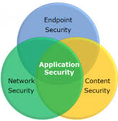
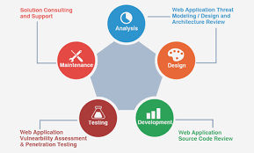
Application execution
Attackers have exploited applications through the user supplied input.
In order to mitigate this attack, a number of platforms and OSes mark the application data as non-executable so that even if the attacker manages to write data to the memory they will struggle to execute that data.
Notes:
Những kẻ tấn công đã khai thác các ứng dụng thông qua đầu vào do người dùng cung cấp.
Để giảm thiểu cuộc tấn công này, một số nền tảng và hệ điều hành đánh dấu dữ liệu ứng dụng là không thể thực thi để ngay cả khi kẻ tấn công quản lý để ghi dữ liệu vào bộ nhớ, chúng sẽ phải vật lộn để thực thi dữ liệu đó.

Slide 64
Maintenance
Now that system is set, keep it secure
This involves
Monitoring and analyzing logging information
Performing regular backups
Recovering from security compromises
Regular testing for security
Patch, update, and revise critical software
Notes:
Bây giờ hệ thống đó đã được thiết lập, hãy giữ an toàn
Điều này liên quan đến
Theo dõi và phân tích thông tin đăng nhập
Thực hiện sao lưu thường xuyên
Phục hồi từ các thỏa hiệp bảo mật
Kiểm tra thường xuyên để bảo mật
Vá lỗi, cập nhật và sửa đổi phần mềm quan trọng

Slide 65
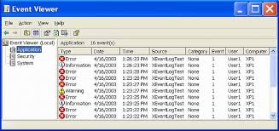
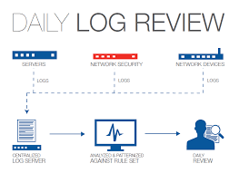
Logging
Keep a record of important events in the computer
Problems
Need to make sure to have enough space
Manual analysis is hard, so these logs should contain a format such that a program can parse messages
Notes:
Ghi lại các sự kiện quan trọng trong máy tính
Các vấn đề
Cần đảm bảo có đủ không gian
Việc phân tích thủ công rất khó, vì vậy các nhật ký này phải chứa định dạng sao cho chương trình có thể phân tích cú pháp các thông báo

Slide 66

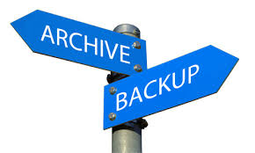

Data backup
Backup us the act of creating copies of information such that it may be recovered
Archive is to keep these backups for a long period of time in order to meed some legal aspects
Should the backup be kept online or offline?
Online makes easier access, faster recover
Offline is more secure, harder to recover
Why not both?. Users should keep their own offline backups, in case online backup gets removed
Data may be lost accidentally (hardware failures, human mistake) or intentionally
Notes:
Sao lưu cho chúng tôi hành động tạo bản sao của thông tin để có thể khôi phục được
Lưu trữ là để giữ các bản sao lưu này trong một thời gian dài để đáp ứng một số khía cạnh pháp lý
Nên sao lưu trực tuyến hay ngoại tuyến?
Trực tuyến giúp truy cập dễ dàng hơn, phục hồi nhanh hơn
Ngoại tuyến an toàn hơn, khó khôi phục hơn
Tại sao không phải cả hai?. Người dùng nên giữ các bản sao lưu ngoại tuyến của riêng mình, trong trường hợp bản sao lưu trực tuyến bị xóa
Dữ liệu có thể bị mất vô tình (lỗi phần cứng, lỗi của con người) hoặc cố ý

Slide 67
What should the OS protect?
Itself (from users)
Processes (both services and user’s application)
File access
Communication
Notes:
Chính nó (từ người dùng)
Quy trình (cả dịch vụ và ứng dụng của người dùng)
Truy cập file
Liên lạc

Slide 68
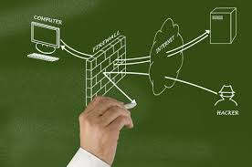
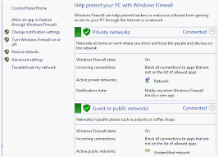
Network protection
The connectivity of operating systems to the Internet also signalled the start of a rapid increase in reported vulnerabilities.
Many Oses have built firewalls into their operating systems to reduce the ability of attackers to access network services and applications that they should not.
Notes:
Khả năng kết nối của các hệ điều hành với Internet cũng báo hiệu sự bắt đầu gia tăng nhanh chóng các lỗ hổng được báo cáo.
Nhiều Oses đã tích hợp tường lửa vào hệ điều hành của họ để giảm khả năng kẻ tấn công truy cập vào các dịch vụ mạng và ứng dụng mà chúng không nên truy cập.

Slide 69


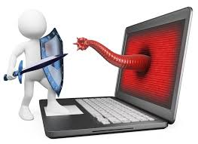
Malware protection
Malware has become an increasing issue for operating systems to deal with as users need and want to access and exchange files and applications through a variety of means, such as web portal, messaging/chat systems and social media.
Application verification and control.
Application separation - sanboxing
Notes:
Phần mềm độc hại đã trở thành một vấn đề ngày càng gia tăng đối với các hệ điều hành khi người dùng cần và muốn truy cập cũng như trao đổi các tệp và ứng dụng thông qua nhiều phương tiện, chẳng hạn như cổng web, hệ thống nhắn tin/trò chuyện và phương tiện truyền thông xã hội.
Xác minh và kiểm soát ứng dụng.
Tách ứng dụng - sanboxing

Slide 70
Q&A

Slide 71

OS security audit & assessment

